Slide 1

আজকের ক্লাশে সবাইকে স্বাগত

Slide 2
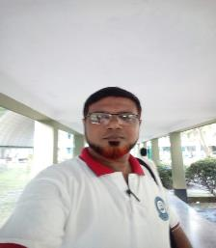

পরিচিতি
মোঃ আব্দুর রাজ্জাক খোকন
প্রভাষক
লালপুর মডেল কলেজ
তানোর,রাজশাহী।
মোবাইল নং-০১৭১২০০৭১৮৯
শ্রেণি- একাদশ
বিষয়ঃ তথ্য ও যোগাযোগ প্রযুক্তি
অধ্যায়- প্রথম
ন্যানোটেকনোলজি
সময়ঃ ৫০ মিঃ

Slide 3
পাঠ পরিচিতি
বিষয় – তথ্য ও যোগাযোগ প্রযুক্তি
শ্রেণী – একাদশ
অধ্যায় – ১ম ( বিশ্ব ও বাংলাদেশ প্রেক্ষিত )
সময় – ৫০ মিনিট
তারিখ – ১২/০৭/২০১৯

Slide 4
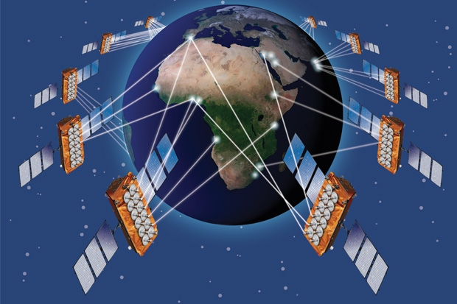
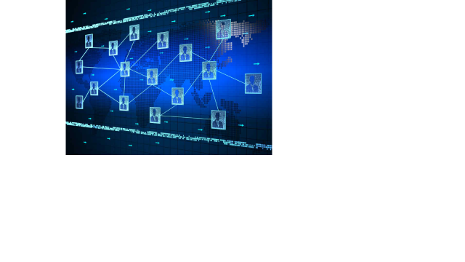



Slide 5
মুল শিরোনামঃ তথ্য ও যোগাযোগ প্রযুক্তি
পাঠ শিরোনাম/ আজকের পাঠঃ ইন্টারনেট

Slide 6
প্রারম্ভিক বক্তব্য
ইন্টারনেট

Slide 7
শিখনফল
এই পাঠ শেষে শিক্ষার্থীরা...
১. এই পাঠ শেষে ইন্টারনেট কী তা বলতে পারবে ;
২.ইন্টারনেট এর ব্যাবহারের ক্ষেত্র বর্ণনা করতে পারবে ;
৩. ইন্টারনেট এর সুফল ও কুফল ব্যাখ্যা করতে পারবে ।

Slide 8
শিখন ফলের আলোকে প্রশ্ন
১। এই পাঠ শেষে ইন্টারনেট কি?
২। ইন্টারনেট এর ব্যাবহারের ক্ষেত্র বর্ণনা কর?
৩। ইন্টারনেট এর সুফল ও কুফল ব্যাখ্যা কর?

Slide 9
শিখন ফলের আলোকে প্রশ্ন
১। ইন্টারনেট কি ?
২। ইন্টারনেট এর ব্যবহারের ক্ষেত্র বর্ণনা কর?
৩। ইন্টারনেট এর সুফল ও কুফল ব্যাখ্যা কর?

Slide 10
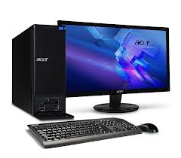
একক কাজ

Slide 11
একক কাজ প্রশ্ন
ইন্টারনেট কি ? ( সময় – ৩ মিনিট )

Slide 12
একক কাজের সমাধান
ইন্টারনেট পৃথিবী বিস্তৃত অসংখ্য নেটওয়ার্কের সমন্বয়ে গঠিত একটি বৃহত্তম কম্পিউটার নেটওয়ার্ক। এটি অসংখ্য ছোট বা বড় নেটওয়ার্ক এর সংযোগে তৈরি একটি আন্তর্জাতিক যোগাযোগ মাধ্যম/নেটওয়ার্ক ব্যবস্থা।

Slide 13
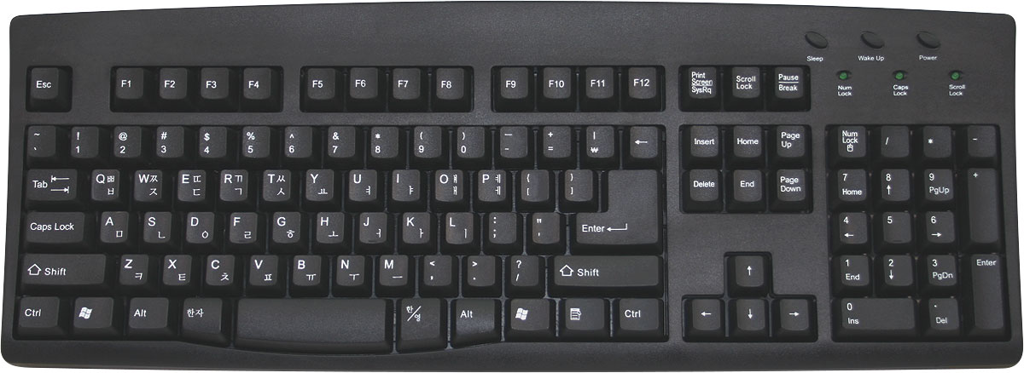
জোড়ায় কাজ

Slide 14
জোড়ায় কাজ প্রশ্ন
ইন্টারনেট ব্যবহারের ক্ষেত্র বল ।

Slide 15
জোড়ায় কাজ এর সমাধান
ইন্টারনেট এর সুনিদির্স্ট পরিধি নেই। অসংখ্য কাজে ইন্টারনেট এর ব্যবহার হয়, যেমন – অফিস আদালত, ব্যবসা-বাণিজ্য , ইমেইল, চিকিৎসা, টিকেট সংগ্রহ, ই-লানিং ইত্যাদি।

Slide 16
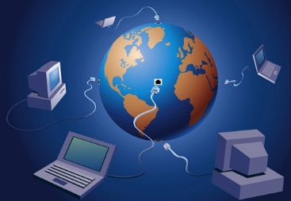
দলগত কাজ
নিচের চিত্র / ছবি গুলি লক্ষ্য করি -

Slide 17
দলগত কাজ প্রশ্ন
ইন্টারনেটের সুফল ও কুফল সম্পর্কে বর্ণনা কর।
( সময় – ৫ মিনিট )

Slide 18
দলগত কাজ এর সমাধান
ইন্টারনেটের সুফল – যোগাযোগ ( ই-মেইল, ভিডিও কনফারেন্সিং ), কর্মসংস্থান ( আউট সোরসিং ), শিক্ষা ( ই – ইডুকেশান ), চিকিৎসা ( টেলিমেডিসিন ), অফিস ( ডিজিটাল অফিস ), বাসস্থান ( স্মার্টহোম ), ব্যবসা ( ই - কমার্স ), সংবাদ ( ই – নিউজ ), বিনোদন ( অডিও, ভিডিও ডাউনলোড ), সাংস্কৃতিক বিনিময় ।
ইন্টারনেটের কুফল – অশ্লীলতা বেড়ে যাচ্ছে, গোপনীয়তা হ্রাস পাচ্ছে, বিদেশী সাংস্কৃতির প্রভাব পড়ছে, মিথ্যা প্রচারণা বেড়ে যাচ্ছে , অপরাধমূলক কর্মকাণ্ড বেড়ে যাচ্ছে, সফটওয়্যার পাইরেসি হচ্ছে , সাইবার অপরাধ বেড়ে যাচ্চ্ছে, বিভিন্ন ধরনের অপপ্রয়োগ বেড়ে যাচ্ছে।

Slide 19
মূল্যায়ন
১।তথ্য ও যোগাযোগ প্রযুক্তির প্রধান উপকরণ কোনটি নয় ?
ক। কম্পিউটার খ। টেলিভিশন গ। ইন্টারনেট ঘ। স্মার্ট ফোন
২ । ডিজিটাল কনটেন্ট হল
i ই –বুক, ব্লগপোস্ট ও ই নিবন্ধ ii ইনফো গ্রাফিকস ও অ্যানিমেটেড ছবি iii অডিও ও ভিডিও স্ট্রিমিং
৩। স্কাইপি বলতে কি বুঝ?
ক। ইলেকট্রনিক্স গুডস খ। ভিডিও চ্যাটিং ব্যবস্থার মাধ্যম গ। রেডিও স্টেশন ঘ স্পেইস স্টেশন
৪। রোগী দুরের ডাক্তারের কাছে থেকে সেবা পেতে পারে কোন্টির মাধ্যমে?
ক। ভিডিও কনফারেন্স করে খ। অনলাইন চ্যাটিং গ। টেলিকনফারেন্স করে ঘ। ভয়েস কল করে
৫। সাম্প্রতিক সময়ে কোন্টির ব্যাপক প্রসার ঘটেছে?
ক। টেলিভিশন খ। ইন্টারনেট গ। কম্পিউটার ঘ। মোবাইল

Slide 20
বাড়ির কাজ
১। সারা বিশ্ব একটি গ্রাম আলোচনা কর।
২। ইন্টারনেটের সুফল ও কুফল আলোচনা কর
সহায়ক গ্রন্থ/ প্রকাশনীঃ তথ্য ও যোগাযোগ প্রযুক্তিঃ ভয়েজার প্রকাশনী, সিসটেক প্রকাশনী, লেকচার প্রকাশনী, পাঞ্জেরী/ অক্ষরপত্র প্রকাশনী, গ্রন্থ কুটির প্রকাশনী, প্রতিভা বিকাশ পাবলিকেশন্স

Slide 21
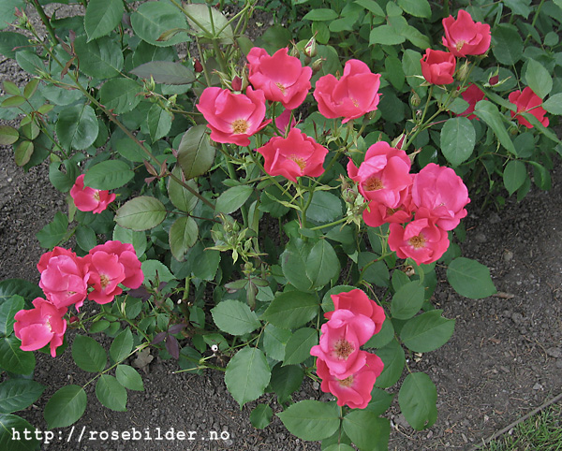
ধন্যবাদ

